Slide 1


Slide 2
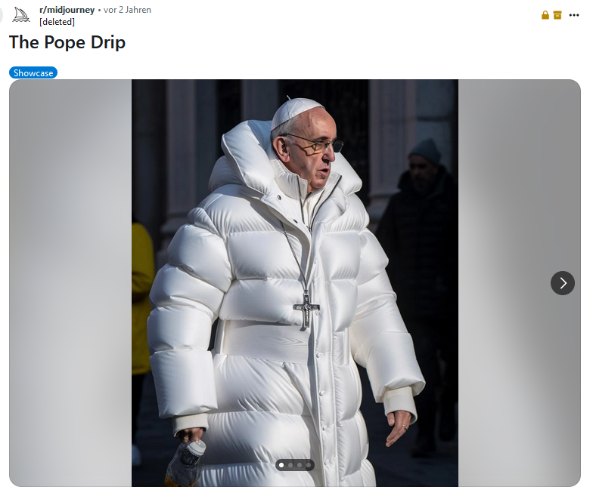

Slide 3

Ihr seht im Folgenden einen kurzen Erklärfilm der Nachrichtensendung Logo. Achtet beim Anschauen auf folgende Informationen:
Was sind „Deepfakes“?
Wie entstehen Deepfakes?
Notes:
Link: https://www.zdf.de/kinder/logo/deep-fakes-erkennen-100.html

Slide 4
Warum können Deepfakes eine Gefahr für mich und meine Menschenwürde sein?

Slide 5
Art. 1 I GG
(1) Die Würde des Menschen ist unantastbar. Sie zu achten und zu schützen ist Verpflichtung aller staatlichen Gewalt.

Slide 6
Bildquellen
Folie 2 Screenshot/Reddit/r/midjourney – Bild erstellt mit KI
Folie 3 ©istockphoto.com/iStock-953100514

Slide 7

Dieses Material wurde im Arbeitskreis Politische Bildung erstellt.

